Slide 1
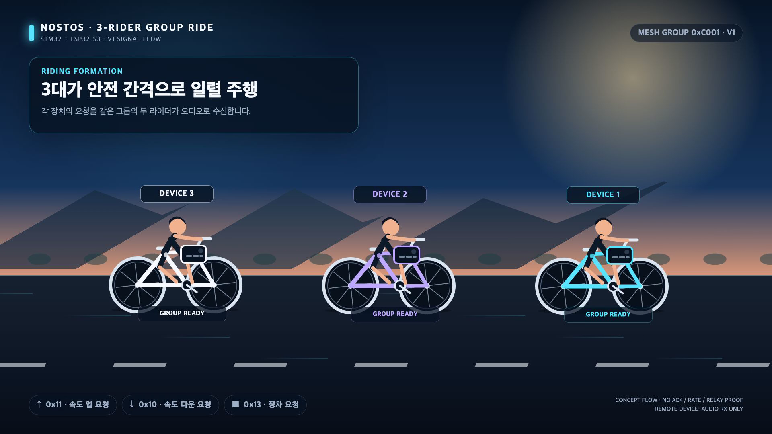
그룹 라이딩의
사각지대를 줄이다
주행 중 뒤를 돌아보거나 스마트폰을 조작하지 않고도,
세 라이더가 같은 팀 상태를 알아야 합니다.
거리·소음
음성과 손짓만으로는 앞·뒤 상황을 즉시 공유하기 어렵습니다.
시선 분산
동료 확인과 휴대전화 조작은 도로 주의를 끊고 새로운 위험을 만듭니다.
긴급 전달
정차·낙상·SOS와 같은 신호는 팀 전체에 빠르고 명확하게 전달되어야 합니다.
세 명의 라이더가 하나의 그룹 상태를 공유
01
Notes:
발표 포인트: 자전거 주행의 핵심은 속도가 아니라 시선과 주의의 연속성입니다. NOSTOS는 이 연속성을 깨지 않고 팀 상태를 공유하기 위해 시작했습니다.
[Sources]
- /Users/kafka/GitHub-Main/nostos/docs/study/NOSTOS_QA.md
- /Users/kafka/GitHub-Main/nostos/docs/media/nostos-essence/README.md
- /Users/kafka/GitHub-Main/nostos/docs/media/nostos-essence/public/video/nostos-ride-signals.mp4 (project-authored visual frame)
[/Sources]

Slide 2
핵심 동기는 '장치 연결'이 아니라 '상태 공유'입니다
각 라이더의 센서·버튼 정보를 필요한 순간에 그룹 전체의 시각·음성 알림으로 바꾸는 것이 개발의 출발점입니다.
개발 개념
개발 동기
로컬 제어와 무선 전송을 분리하고, 표준화된 메시지 흐름으로 연결합니다.
· 각자의 장치가 보는 정보를
팀 전체의 판단 근거로 전환
· 일대일 통신의 거리 한계보다
다수 노드 확장성을 우선
· 무선 장애에도 로컬 센서·알림은
독립적으로 유지
01
02
03
04
05
입력
로컬 제어
베어러 전환
그룹 공유
로컬 알림
센서·버튼
STM32
UART
ESP32-S3 / Mesh
OLED·LED·음성
설계 원칙 | STM32: 센서·출력 · ESP32-S3: UART↔Bluetooth Mesh 브릿지
02
Notes:
발표 포인트: 두 MCU를 쓴 이유는 기능을 늘리기 위해서가 아니라 책임을 분리하기 위해서입니다. 이 분리는 무선 변경과 로컬 장치 제어가 서로 발목을 잡지 않게 합니다.
[Sources]
- /Users/kafka/GitHub-Main/nostos/docs/study/NOSTOS_QA.md
- /Users/kafka/GitHub-Main/nostos/README.md
- /Users/kafka/GitHub-Main/nostos/firmware/README.md
[/Sources]

Slide 3
목표는 세 노드를 하나의 안전한 주행 그룹으로 묶는 것입니다
운전자의 시선은 도로에, 팀 정보는 모든 노드에
인지
공유
행동
01
02
03
주행 상태를 놓치지 않는다
상태를 그룹의 정보로 바꾸다
정보를 즉시 반응으로 연결한다
속도·온습도·움직임과
Pace Up·Pace Down·STOP 입력
STM32 ↔ UART ↔ ESP32-S3 ↔
Bluetooth Mesh 공통 메시지 흐름
OLED·RGB LED·오디오·부저로
주행 신호와 긴급 상태 알림
필요성
안전한 주의 유지 · 팀 전체의 상황 인지 · 다수 노드 확장 · 장치·무선 책임 분리
03
Notes:
발표 포인트: 성공의 기준은 센서 숫자를 많이 보여 주는 것이 아닙니다. 각 노드가 필요한 정보를 받고 즉시 행동할 수 있는 공유 상태를 만드는 것입니다.
검증 경계: 이 슬라이드는 제품 목표와 필요성을 설명합니다. 3노드 relay와 전체 센서 종단 검증 결과는 별도 시험 보고에서 구분해야 합니다.
[Sources]
- /Users/kafka/GitHub-Main/nostos/docs/study/NOSTOS_QA.md
- /Users/kafka/GitHub-Main/nostos/DEVICES.md
- /Users/kafka/GitHub-Main/nostos/docs/media/nostos-essence/README.md
[/Sources]

